Slide 1
Redes móveis
Aula 01
Introdução – histórico
Prof. Diovani Milhorim

Slide 2
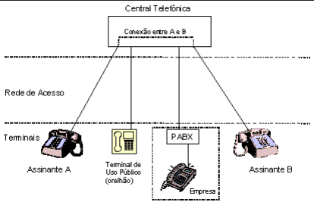
Histórico
Inicialmente existiam os telefone fixos, que precisavam estar conectados por fios metálicos até a central de comunicação mais próxima.

Slide 3
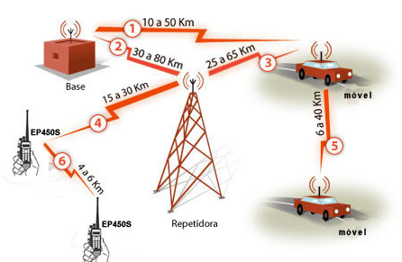
Histórico

Slide 4
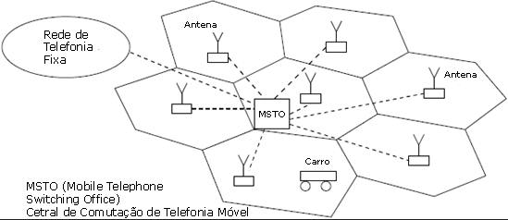
Histórico

Slide 5
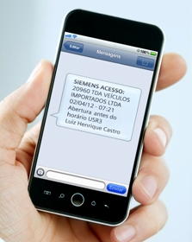
Histórico

Slide 6
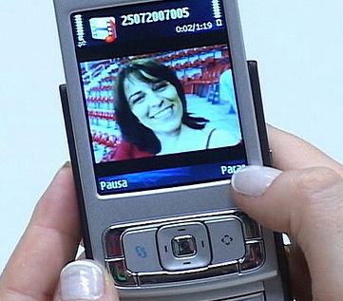
Histórico

Slide 7
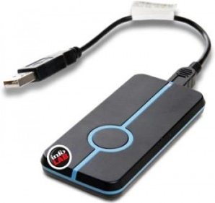
Histórico

Slide 8
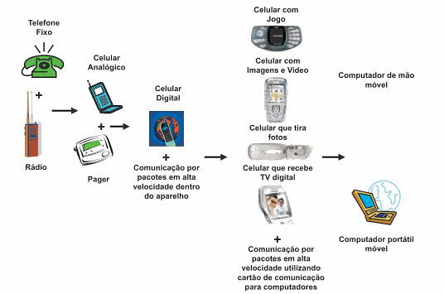
Histórico
Evolução tecnológica da interface homem-máquina

Slide 9
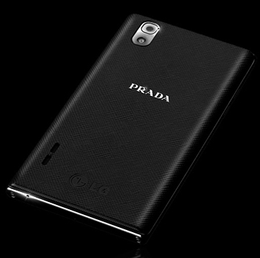
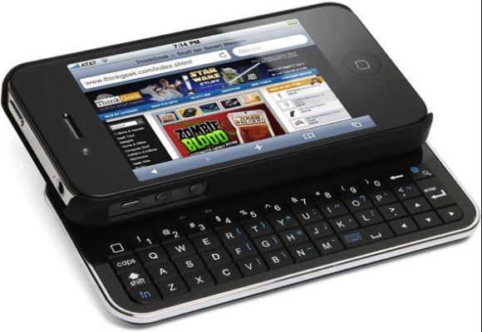
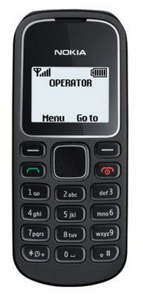
Histórico
F
Fashion
Geek
Baixo custo

Slide 10
Histórico
Questões:
Por que, apesar do desenvolvimento surpreendente da telefonia móvel e das redes de dados via rádio ainda resiste o serviço de telefonia fixa?
As redes de telefonia fixa resistirão ainda por muito tempo?

